Slide 1



Slide 2


Engenharia de Software
Edge Computing & Computer Systems
04 – Tipos de Variáveis
Prof. Airton Y. C. Toyofuku
profairton.toyofuku@fiap.com.br

Slide 3

Agenda
Tipos de Variáveis;
Variáveis Numéricas;
Variáveis Booleanas;
Variáveis do Tipo Caractere;
Tipos no printf;
Exercícios;
Arrays;
Matrizes;
Exercícios;
Strings;
Exercícios;
Laboratório;

Slide 4
Tipos de Variáveis
Numérico: Inteiros (int) ou reais (float), podendo ser usado para cálculos matemáticos;
Exemplo: 1, 0, 3.14
Caracteres (char): Símbolos que não contém números, como nomes;
Exemplo ‘a’, ‘b’, ‘$’
Alfanumérico: combinação de números e letras, podendo conter só letras ou só números, mas não pode executar operações matemáticas;
Lógica / booleana: Verdadeiro ou falso;
Exemplo: “true”, “false,” “TRUE”, “FALSE”.
Obs: Algumas linguagens atribuem falso ao valor 0 e verdadeiro a qualquer outro valor diferente de 0

Slide 5
Variáveis Numéricas
Numérico: Inteiros (int) ou reais (float), podendo ser usado para cálculos matemáticos;
Exemplo: 1, 0, 3.14
Tipo | Tamanho | Intervalo
Void | 0 Bytes | Nulo
Char | 1 byte | -128 a 127
Unsigned Char | 1 byte | 0 a 255
Int | 2 bytes | -32.768 a 32.767
Unsigned Int | 2 bytes | 0 a 65.535
Long | 4 bytes | -2.147.483.648 a 2.147.483.647
Unsigned Long | 4 bytes | 0 a 4.294.967.295
Float | 4 bytes | 3,4 x 10⁻³⁸ a 3,4 x 10³⁸
Double | 8 bytes | 1,7 x 10⁻³⁰⁸ a 1,7 x 10³⁰⁸

Slide 6
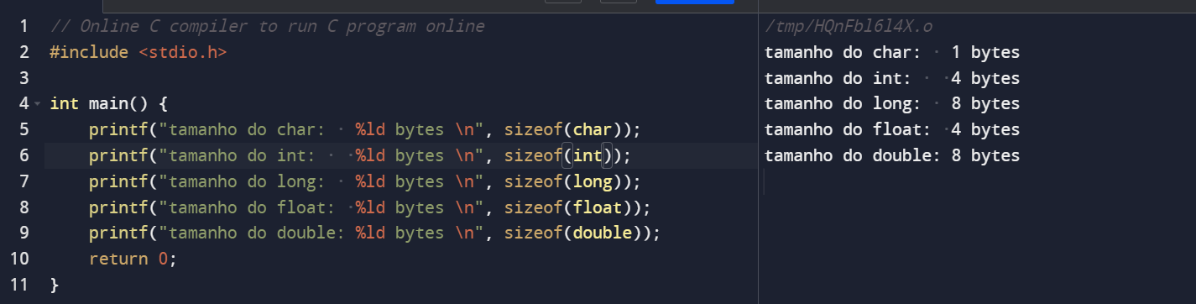

Variáveis Numéricas
Mas os tipos Int e Long não tinham tamanho de 2 e 4 bytes, respectivamente?
Então por que quando rodamos o código, eles mostram 4 e 8 bytes?
Por que tudo depende da arquitetura do computador, do tipo de linguagem e do tipo de compilador!

Slide 7
Variáveis Numéricas
Dependendo do compilador, também podemos definir variáveis inteiras de tamanhos diferentes:
Tipo | Descrição
int8 | Inteiro com sinal de 1 byte
int16 | Inteiro com sinal de 2 bytes
int32 | Inteiro com sinal de 4 bytes
int64 | Inteiro com sinal de 8 bytes
uint8 | Inteiro sem sinal de 1 byte
uint16 | Inteiro sem sinal de 2 bytes
uint32 | Inteiro sem sinal de 4 bytes
uint64 | Inteiro sem sinal de 8 bytes

Slide 8
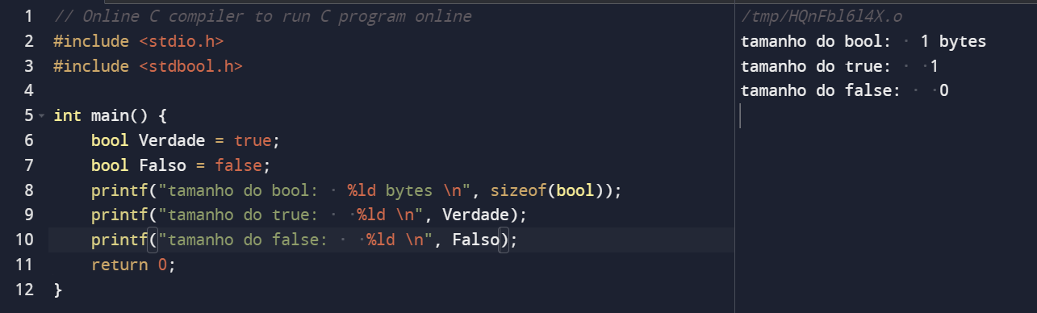
Variáveis Booleanas
Lógica / booleana: Verdadeiro ou falso;
Exemplo: “true”, “false,” “TRUE”, “FALSE”.
Obs: Algumas linguagens atribuem falso ao valor 0 e verdadeiro a qualquer outro valor diferente de 0
Tipo | Tamanho na RAM | Intervalo
Bool | 1 byte | 0 ou 1 (False ou True)

Slide 9
Variáveis do tipo Caractere
Caracteres (char): Símbolos que não contém números, como nomes;
Exemplo ‘a’, ‘b’, ‘$’
Tipo | Tamanho | Intervalo
Char | 1 byte | -128 a 127
Unsigned Char | 1 byte | 0 a 255
MAS ESPERA AI DE NOVO!
Char e Unsigned Char não eram VARIÁVEIS NUMÉRICAS?
Por definição, SIM! Mas lembram da Tabela ASCII?

Slide 10
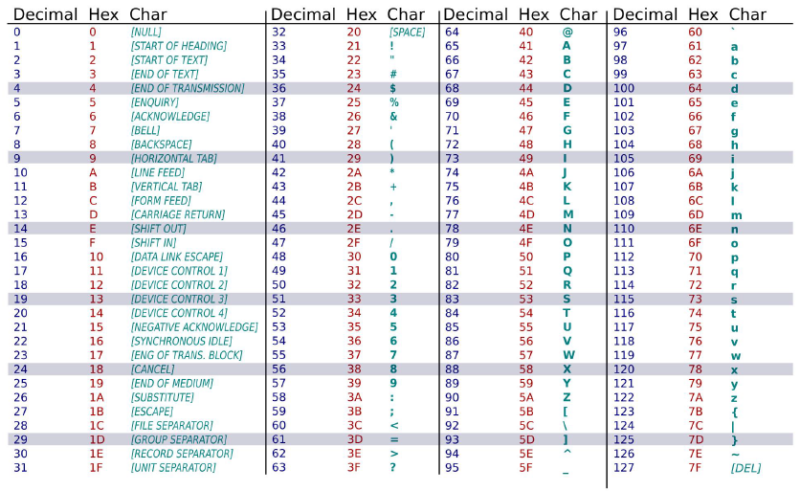

Variáveis do tipo Caractere
Cada símbolo (Caractere) está mapeado em 8 bits, ou 1 byte.
Por isso, podemos usar o tipo CHAR ou UNSIGNED CHAR como um VALOR NUMÉRICO, ou como um SÍMBOLO da tabela ASCII.

Slide 11
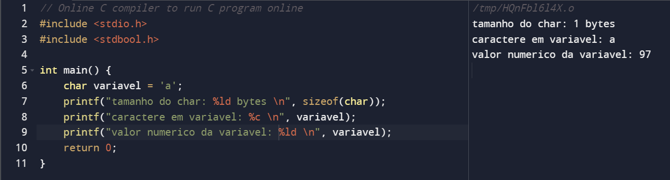
Variáveis do tipo Caractere
Perceba que agora usamos o %c para mostra a letra ‘a’
Isso porque o printf precisa saber que tipo de variável ele vai mostrar
Logo:
%ld para números e %c para caracteres

Slide 12
Tipos de printf
Como vimos, precisamos dizer pro printf qual o tipo de variável ele vai mostrar. A tabela a seguir serve como uma cola de alguns dos principais tipos aceitos pelo printf.
Tipo | Símbolo | Descrição
Char | %c | Mostra o caractere
Char | %d | Mostra o valor numérico do caractere
Int | %d | Mostra o valor numérico da variável
Long | %ld | Mostra o valor numérico da variável
Int / Long / Char | %x | Mostra o valor numérico em Hexadecimal
Float / Double | %f | Mostra o valor numérico da variável
Float / Double | %.nf | Mostra o valor numérico da variável com n casas decimais.
String | %s | Mostra a frase ou palavra contido na variável

Slide 13

Exercícios
Crie uma variável booleana chamada "isTrue" e atribua o valor true.
Crie uma variável inteira chamada "idade" e atribua o valor 25.
Crie uma variável do tipo caractere chamada "letra" e atribua o valor 'A'.
Declare uma variável float chamada "altura" e atribua o valor 1.75.
Imprima o valor da variável "isTrue" usando printf.
Imprima o valor da variável "idade" usando printf.
Imprima o valor da variável "letra" usando printf.
Imprima o valor da variável "altura" usando printf.
Declare uma variável inteira chamada "numero1" e atribua o valor 10.
Declare uma variável inteira chamada "numero2" e atribua o valor 5.
Imprima a soma dos valores das variáveis "numero1" e "numero2".
Imprima a diferença entre os valores das variáveis "numero1" e "numero2".
Imprima o produto dos valores das variáveis "numero1" e "numero2".
Imprima o resultado da divisão inteira entre os valores das variáveis "numero1" e "numero2".
Imprima o resultado da divisão real entre os valores das variáveis "numero1" e "numero2".
Declare uma variável do tipo caractere chamada "caractere1" e atribua o valor 'X'.
Declare uma variável do tipo caractere chamada "caractere2" e atribua o valor 'Y'.
Imprima a concatenação dos valores das variáveis "caractere1" e "caractere2".
Imprima a formatação de uma frase utilizando printf, por exemplo: "O valor da variável idade é: 25".
Utilize printf para exibir uma mensagem de boas-vindas personalizada, incluindo o nome do usuário.

Slide 14
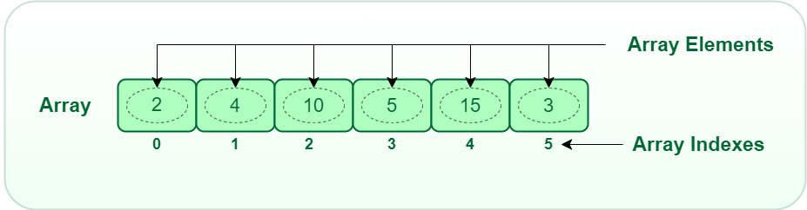
Arrays
São Estruturas de DADOS;
O acesso aos elementos da coleção é feito através de seu índice;
Permitem armazenar uma coleção de valores, mas sempre do mesmo tipo;
O primeiro elemento tem índice 0, o segundo tem índice 1 e assim por diante até n-1, onde n é o tamanho do array;
A declaração de um array é feita indicando seu Tipo, seu Nome e seu Tamanho entre []:
Int vetor[10];
Pode se alterar o valor de um elemento acessando seu índice e atribuindo um novo valor:
Vetor[5] = 32;

Slide 15
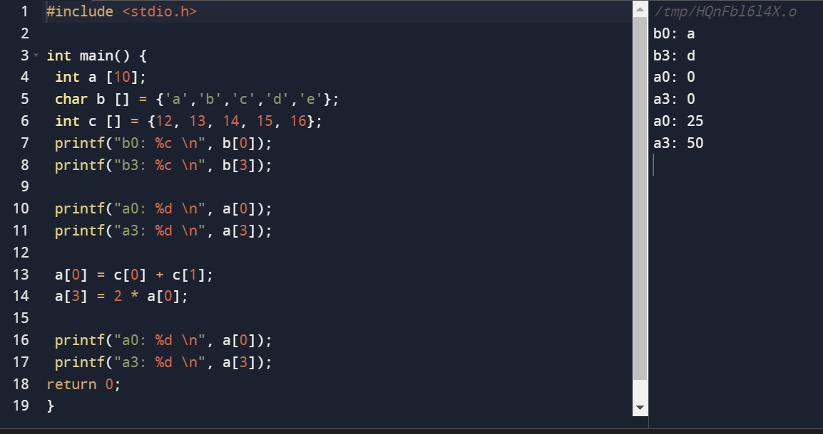
Arrays

Slide 16
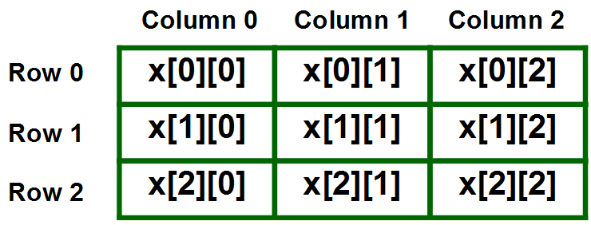
Matrizes
Estruturas de dados que permitem armazenar uma coleção de elementos de mesmo tipo, organizados em linhas e colunas.
O acesso aos elementos da coleção é feito através de seu índice da linha e da coluna;
É uma tabela retangular, onde cada elemento é acessado por um índice que representa sua posição na matriz.
Pode se alterar o valor de um elemento acessando seu índice e atribuindo um novo valor:
Matriz[1][5] = 32;
A declaração é feita indicando seu Tipo, seu Nome e seu Tamanho da Linha e Tamanho da Coluna:
Int matriz[6][6];
São úteis para armazenar dados tabulares, como matrizes numéricas, imagens, mapas e muito mais.

Slide 17
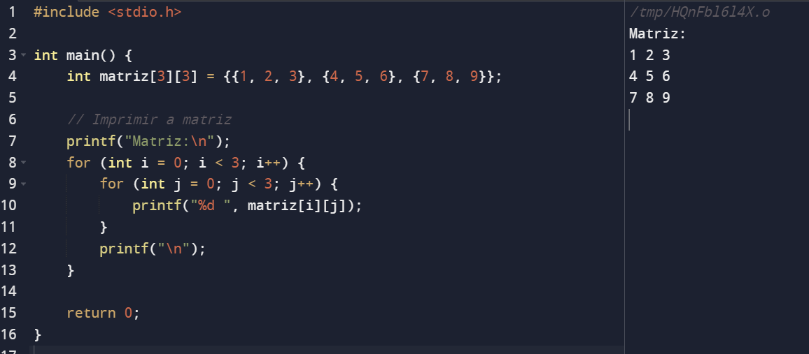
Matrizes

Slide 18
Exercícios
Crie um programa em C que declare um array de inteiros com 5 elementos e preencha-o com valores digitados pelo usuário.
Escreva um programa em C que declare um array de caracteres e inicialize-o com uma palavra de sua escolha. Em seguida, imprima o conteúdo do array.
Crie um programa em C que declare uma matriz de inteiros 3x3 e preencha-a com valores aleatórios. Em seguida, imprima a matriz.
Escreva um programa em C que leia uma matriz de inteiros 3x3 digitada pelo usuário e calcule a soma de todos os elementos.
Crie um programa em C que declare uma matriz de floats 2x2 e preencha-a com valores fornecidos pelo usuário. Em seguida, imprima a matriz.
Escreva um programa em C que leia uma matriz de floats 3x3 digitada pelo usuário e calcule a média dos elementos.
Crie um programa em C que declare um array de inteiros com 10 elementos e encontre o valor mínimo e máximo no array. Imprima esses valores.
Escreva um programa em C que declare um array de inteiros com 5 elementos e calcule a soma de todos os elementos pares.
Crie um programa em C que leia uma matriz de inteiros 3x3 digitada pelo usuário e verifique se a matriz é simétrica.
Escreva um programa em C que declare uma matriz de caracteres 2x2 e preencha-a com letras do alfabeto. Imprima a matriz.
Crie um programa em C que declare um array de inteiros com 6 elementos e ordene o array em ordem crescente.
Escreva um programa em C que leia duas matrizes de inteiros 2x2 digitadas pelo usuário e calcule a soma das matrizes.
Crie um programa em C que declare um array de floats com 5 elementos e calcule a média dos elementos.
Escreva um programa em C que declare uma matriz de inteiros 3x3 e preencha-a com valores fornecidos pelo usuário. Em seguida, imprima a matriz transposta.
Crie um programa em C que leia uma matriz de inteiros 3x3 digitada pelo usuário e verifique se todos os elementos são positivos.
Escreva um programa em C que declare uma matriz de caracteres 3x3 e preencha-a com valores aleatórios. Em seguida, imprima a matriz.
Crie um programa em C que declare um array de inteiros com 7 elementos e inverta a ordem dos elementos.
Escreva um programa em C que leia duas matrizes de inteiros 2x2 digitadas pelo usuário e calcule o produto matricial.
Crie um programa em C que declare uma matriz de floats 4x4 e preencha-a com valores aleatórios. Em seguida, imprima a soma de cada linha.
Escreva um programa em C que leia uma matriz de inteiros 3x3 digitada pelo usuário e verifique se existe algum elemento repetido.

Slide 19
Strings
Alfanumérico: combinação de números e letras, podendo conter só letras ou só números, mas não pode executar operações matemáticas;
Estruturas de dados que permitem armazenar um texto;
O acesso aos elementos individuais da coleção é feito através de seu índice no array;
A declaração pode ser feita de duas formas, dependendo do compilador:
Char nomeDaString [tamanho]
String nomeDaString [tamanho]
O ultimo elemento deve ser “\0” ou NULL, para indicar o fim da string
A atribuição de uma string pode ser feita de uma só vez:
nomeDaString = “Isso é uma String!”
Na prática, é um array alfanumérico.

Slide 20
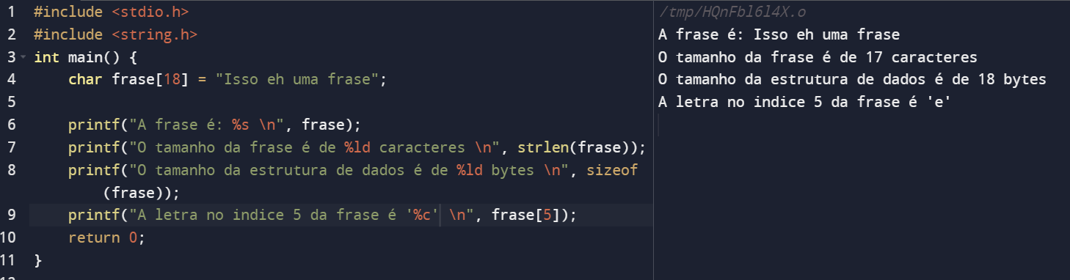
Strings
Não existe uma documentação oficial sobre as bibliotecas disponíveis em C;
Mas podemos encontrar manuais e documentos de forma muito fácil na internet;
Um exemplo: https://www.tutorialspoint.com/c_standard_library/string_h.htm

Slide 21
Exercícios
Crie um programa em C que leia uma string digitada pelo usuário e imprima o seu comprimento.
Escreva um programa em C que leia duas strings digitadas pelo usuário e concatene-as em uma terceira string.
Crie um programa em C que leia uma string digitada pelo usuário e verifique se é um palíndromo (ou seja, se pode ser lida da mesma forma da esquerda para a direita e vice-versa).
Escreva um programa em C que leia uma string digitada pelo usuário e conte quantas vogais ela possui.
Crie um programa em C que leia uma string digitada pelo usuário e verifique se é um número válido (contendo apenas dígitos numéricos).
Escreva um programa em C que leia uma string digitada pelo usuário e converta todas as letras minúsculas para maiúsculas.
Crie um programa em C que leia uma string digitada pelo usuário e remova os espaços em branco.
Escreva um programa em C que leia uma string digitada pelo usuário e substitua todas as ocorrências de uma determinada letra por outra letra fornecida.
Crie um programa em C que leia uma string digitada pelo usuário e verifique se é um palíndromo ignorando espaços em branco e diferenças de maiúsculas/minúsculas.
Escreva um programa em C que leia uma string digitada pelo usuário e inverta a ordem dos caracteres.

Slide 22
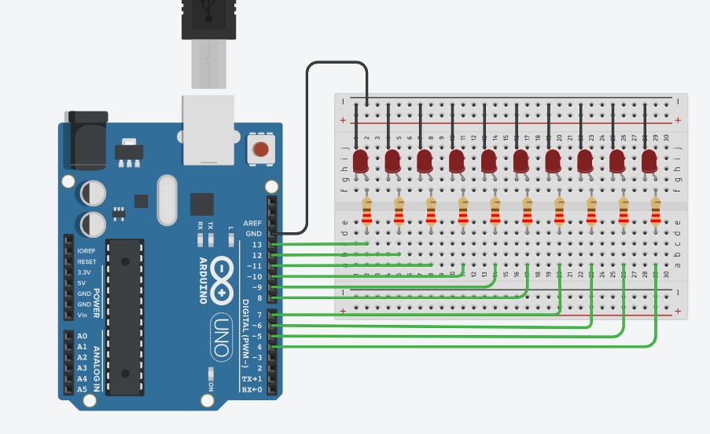

Laboratório – LED Chase Effect
Neste projeto vamos fazer com que cada Led acenda na sequência, apagando o anterior, causando o efeito de perseguição.
Para isso, vamos implementar os conceitos de array vistos na aula.
Material necessário:
• 1 Arduino;
• 10 Resistores de 220 ohms
• 10 Leds Vermelho;
• 1 Protoboard;
• Jumpers cables.
Link: Projeto 04 – LED Chase Effect

Slide 23
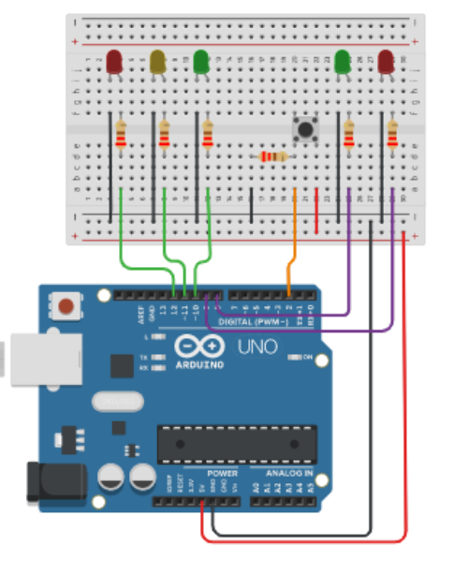
Laboratório Desafio - Interactive Traffic Lights
Vamos melhorar o Semáforo desenvolvido na aula anterior, adicionado uma nova feature para pedestres.
1 – Desenhe um fluxograma de como o semáforo deve funcionar, seguindo o seguinte racional:
O Semáforo opera normalmente para carros;
Quando apertar o botão, o semáforo para carros deve fechar, e o de pedestres abrir por 5 segundos;
Lembre de antes do vermelho, o led amarelo deve ser acionado!
2 – Implemente o projeto no TinkerCad, e tente incluir os conceitos de array aprendidos nessa aula.
3 – Monte o projeto na prática
Material necessário:
• 1 Arduino;
• 6 Resistores de 220 ohms
• 2 Led Vermelho;
• 1 Led Amarelo;
• 2 Led Verde;
• 1 Protoboard;
• Jumpers cables.
Link: Projeto 05 – Interactive Traffic Lights

Slide 24
Copyright © 2023 Prof. Airton / Prof. Fabio / Prof. Lucas / Prof. Yan
This presentation has been designed using images from Flaticon.com
Images from Logic Ports: Embarcados.com.br
Images from Morse Code: scoutlife.org

